Slide 1
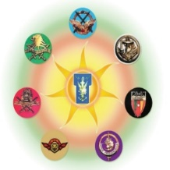
Le Cyberespionnage
Présenté par:
LT AMBARA Christian Evrard
#MercrediCyber31
PROJET HELIOS | 2025

Slide 2
IDEE MAÎTRESSE
Du fait des importantes transformations récentes du paysage géopolitique mondial, le cyberespionnage a émergé en tant qu’un outil puissant permettant à des Etats d’ atteindre des objectifs stratégiques. La compréhension réelle de ce domaine est aujourd’hui un impératif pour les acteurs étatiques du domaine du numérique et de la sécurité nationale.

Slide 3

Plan
1 – Qu’est-ce que le cyberespionnage?
2 – Méthodes, processus et techniques de cyberespionnage
3 – Protection contre le cyberespionnage
4 – Etude des cas

Slide 4

1
Qu’est-ce que le cyberespionnage?

Slide 5
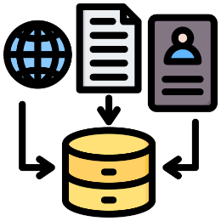






Définition
Le cyberespionnage est une activité clandestine et sophistiquée visant à recueillir des informations confidentielles, stratégiques, politiques, militaires, économiques ou technologiques d'entités telles que des gouvernements, des entreprises, des organisations ou même des particuliers, en exploitant les vulnérabilités des systèmes informatiques et des réseaux
Cyberespionnage != Cybersurveillance, Cyberespionnage != Cyberattaque
1 – Qu’est-ce que le cyberespionnage?
Collecte de renseignements
Racket politique
Obtention de secrets militaires
Sabotage
Influence politique
Avantage compétitif
Sécurité nationale

Slide 6
Historique
Années 1960-1970 : Les débuts du cyberespionnage
Années 1980 : Guerre froide et cyberespionnage
Années 1990 : Expansion d'Internet et nouveaux défis
Interception des transmissions radio et téléphoniques
Exploitation de vulnérabilités dans les premiers systèmes informatiques.
Les États-Unis et l'Union soviétique ont utilisé des techniques de surveillance électronique pour intercepter les communications et espionner leurs adversaires.
Avec l’essor d’Internet, exploitation des vulnérabilités des réseaux et des systèmes connectés.
Années 2000 : Complexification et professionnalisation
Années 2010 : Révélations et prises de conscience
Années 2020 : Multiplication des acteurs et des motivations
Les tensions géopolitiques croissantes ont conduit à une militarisation croissante du cyberespace, avec des actes de cyberespionnage et de sabotage de plus en plus fréquents.
Les révélations d'Edward Snowden en 2013 ont mis en lumière l'ampleur des activités de surveillance et d'espionnage menées par des agences gouvernementales, comme la NSA (Agence de sécurité nationale) des États-Unis.
L'espionnage industriel est devenu plus répandu, avec des attaques visant à voler des propriétés intellectuelles et des secrets commerciaux.
1 – Qu’est-ce que le cyberespionnage?

Slide 7
Cyberespionnage VS Espionnage
Domaine | Cyberespionnage | Espionnage
Méthodes et Outils | Utilisation de techniques informatiques, de logiciels malveillants et de technologies de piratage pour infiltrer les systèmes informatiques et les réseaux des cibles. | Collecte d'informations par des moyens humains, tels que l'espionnage sur le terrain, l'interception des communications, le recrutement de sources et la surveillance physique.
Portée et Echelle | Peut être mené à grande échelle, touchant potentiellement des milliers voire des millions de cibles à travers le monde en même temps. | Activités plus ciblées et nécessitant généralement des ressources humaines pour recueillir des informations auprès de sources spécifiques.
Anonymat et Attributions | La possibilité de masquer l'origine des attaques à travers diverses technique rend l'attribution des auteurs de cyberespionnage très difficile. | Agents d'espionnage plus sujets à l'identification et à l'attribution en raison de leur présence physique et de leurs interactions humaines.
1 – Qu’est-ce que le cyberespionnage?

Slide 8
Cyberespionnage VS Espionnage
Domaine | Cyberespionnage | Espionnage
Vitesse d’Opération | Attaques menées rapidement et à distance, permettant une collecte d'informations quasi instantanée une fois qu’une cible est compromise. | Les activités peuvent nécessiter des périodes de surveillance et de collecte d'informations plus longues, ainsi que des interactions directes avec des sources.
Moyens de Communication | Les communications dans le cyberespionnage se font principalement à travers les réseaux numériques, ce qui peut rendre difficile la détection des opérations d'espionnage. | Les formes traditionnelles d'espionnage impliquent souvent des communications en personne, par téléphone ou par courrier, ce qui peut être plus facilement surveillé ou intercepté.
1 – Qu’est-ce que le cyberespionnage?

Slide 9
Motivations
Renseignements
Renseignements Politiques
Recherche d’avantages
Avantages Stratégiques
Recherche d’une Position compétitive
Espionnage industriel
Avantage Economique
Avantage Industriel
Renseignements Militaires
Renseignements Economiques
Renforcement de la Position Géopolitique
Renseignements Technologiques
Pression Economique
Influence sur les processus électoraux
Déstabilisation et discrédit
Accès à des Informations Sensibles
1 – Qu’est-ce que le cyberespionnage?

Slide 10

2
Méthodes, processus et techniques de cyberespionnage

Slide 11
Méthodes
Violation de la confidentialité
Exposition
Atteinte à l’intégrité
Mascarade
Falsification
Atteinte à la disponibilité
Incapacitation
Corruption
Interception
Inférence
Intrusion
Répudiation
Obstruction
2 – Méthodes, processus et techniques de cyberespionnage

Slide 12


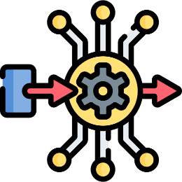

Violation de la confidentialité
Méthode qui consiste à accéder de manière non-autorisée à des informations de nature sensible.
2 – Méthodes, processus et techniques de cyberespionnage
Exposition
Tirer profit de l’absence d’authentification et de contrôles d’accès
Interception
Collecter sans autorisation les données sensibles lorsqu’elles sont en transit entre deux entités autorisées
Inférence
Utiliser les métadonnées pour raisonner sur les données sensibles du message
Intrusion
S’introduire dans le système pour accéder aux données sensibles

Slide 13



Atteinte à l’intégrité
Méthode utilisée dans les opérations de cyberespionnage pour gagner accès à un contenu sensible en trompant la vigilance d’une entité autorisée.
2 – Méthodes, processus et techniques de cyberespionnage
Mascarade
Accéder à un système en se faisant passer pour une entité légitime
Falsification
Présenter de fausses données à une entité légitime en les faisant passer pour de vrais
Répudiation
Nier le fait d’avoir commis une action

Slide 14



Atteinte à la disponibilité
Méthode utilisée dans les opérations de cyberespionnage pour distraire les victimes d’une potentielle exfiltration de données en cours.
2 – Méthodes, processus et techniques de cyberespionnage
Incapacitation
Désactiver un composant du système pour l’empêcher de fonctionner correctement
Corruption
Modifier les configurations d’un système pour qu’il ne fonctionne plus comme prévu
Obstruction
Empêcher à un système de communiquer ses données de sortie

Slide 15
Processus d’une opération de cyberespionnage
2 – Méthodes, processus et techniques de cyberespionnage
Reconnaissance
Préparation
Attaque
Infiltration
Collecte d’informations
Exfiltration d’informations
Retrait
Persistance

Slide 16
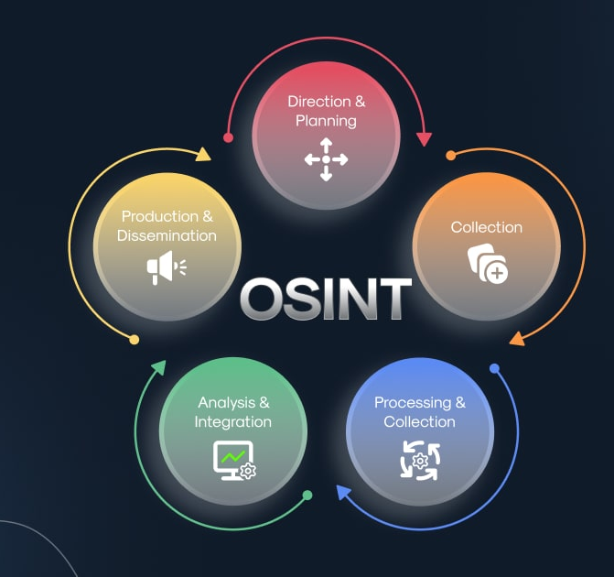
Reconnaissance
Dans cette première phase, l'attaquant mène une enquête approfondie sur la cible afin de recueillir des informations utiles qui seront utilisées ultérieurement à des fins d'espionnage.
Ces informations peuvent inclure : des courriels, des adresses IP, des noms d'employés et toute information qui peuvent aider à déployer l'attaque.
2 – Processus, méthodes et techniques de cyberespionnage

Slide 17
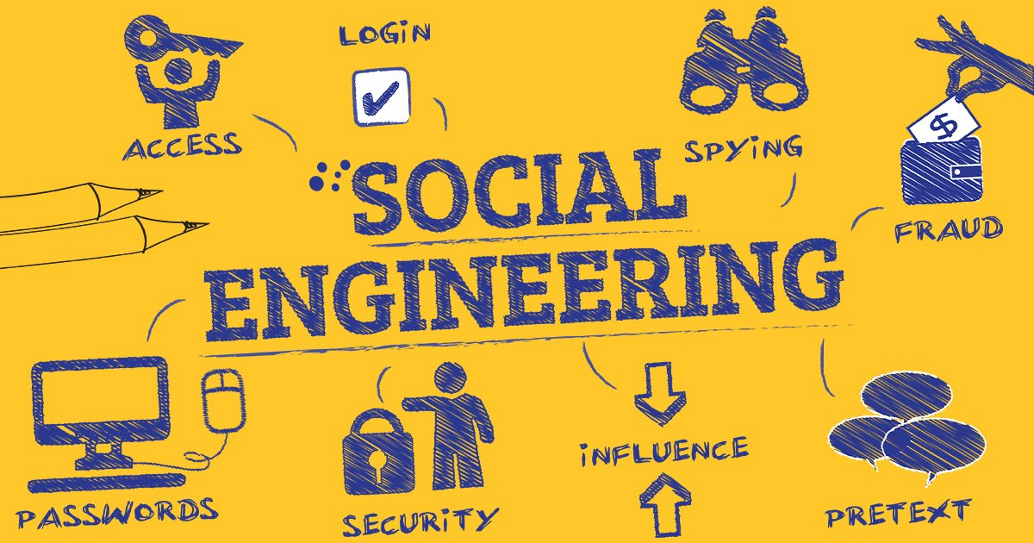
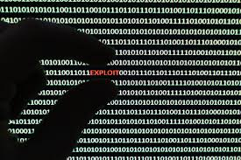
Préparation
Cette étape consiste au choix du vecteur d’attaque.
2 – Processus, méthodes et techniques de cyberespionnage
Ingénierie Sociale
Nécessite un nombre considérable de ressources, de temps, de connaissances en psychologie humaine, langues, cultures…
Exploitation
Dépend du niveau de sophistication du malware utilisé et l’aptitude technique de l’attaquant à exploiter les vulnérabilités détectées durant la reconnaissance.

Slide 18
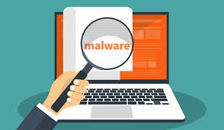
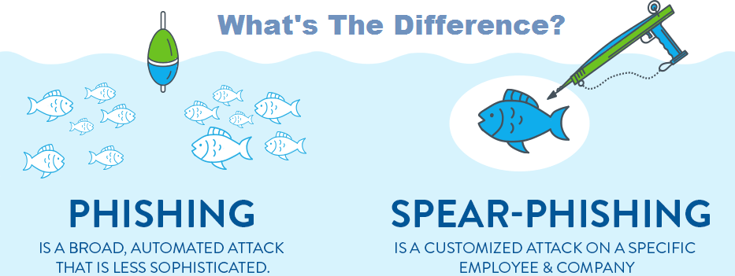
Attaque
Une fois que l'attaquant a analysé les vulnérabilités de la cible, sélectionné le vecteur d'attaque et les techniques ayant le plus grand facteur de réussite, l'attaque est exécutée.
2 – Processus, méthodes et techniques de cyberespionnage
Vulnérabilités connues
Zero-Day
NOBUS

Slide 19
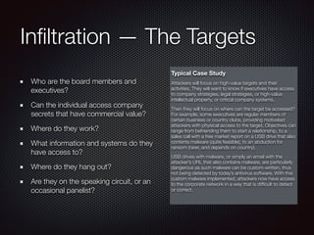
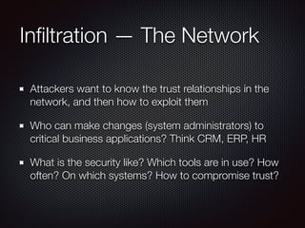
Infiltration
Cette phase est cruciale, car une erreur peut conduire à la détection de l'intrus.
Dans la dernière partie de cette étape, une fois que les attaquants disposent des autorisations nécessaires, ils peuvent:
Installer des Keyloggers
Installer de nouvelles portes dérobées sur plusieurs systèmes
Créer une connexion VPN à l'aide d'informations d'identification légitimes
S'authentifier sur des portails Web
2 – Processus, méthodes et techniques de cyberespionnage

Slide 20
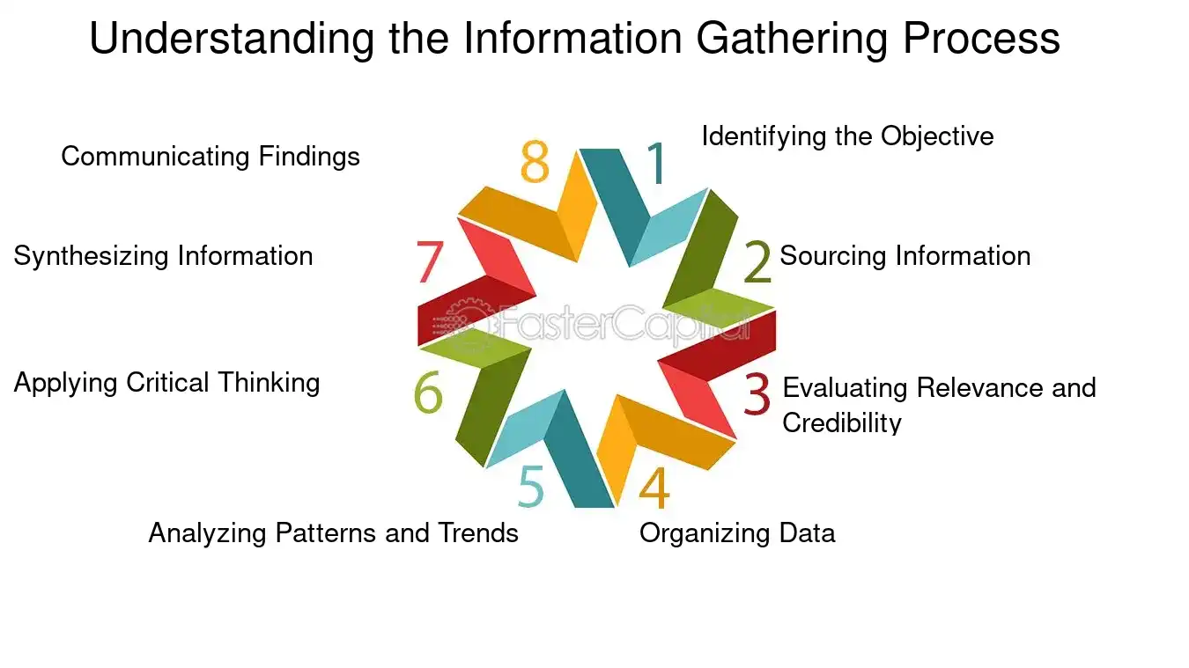
Collecte d’informations
L'attaquant décide de quel type d'informations il recherche, des images, des documents textuels, des fichiers de courrier électronique ou encore des bases de données.
2 – Processus, méthodes et techniques de cyberespionnage

Slide 21
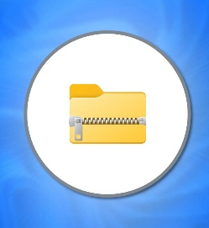


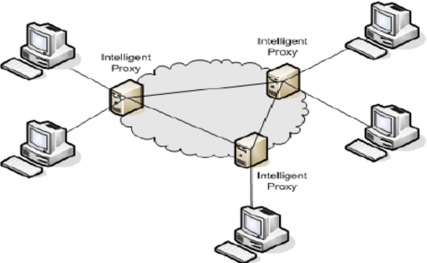
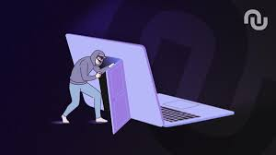
Persistance et exfiltration d’informations
Cette étape consiste pour l’attaquant à s’adapter à l’évolution du système pour poursuivre l’attaque durant la période qu’il s’est fixé.
L’exfiltration se déroule soit en même temps que la collecte, soit après avoir recueilli toutes les informations nécessaires.
Préparation
Transmission
2 – Processus, méthodes et techniques de cyberespionnage
Compression
Chiffrement
Réseau de proxys
TOR
Backdoor

Slide 22
Retrait
2 – Processus, méthodes et techniques de cyberespionnage
Volontaire | Involontaire
Mission de cyberespionnage terminée. Création de portes dérobées pour pouvoir revenir plus tard. | Effacement de toutes les traces permettant d’identifier l’attaquant.

Slide 23

3
Protection contre le Cyberespionnage

Slide 24
Contrôles de sécurité
Contrôles proactifs
Prévention
Contrôles réactifs
Détection
Mitigation
Reprise
Dissuasion
Déflection
Sensibilisation
3 - Protection contre le cyberespionnage

Slide 25
Contrôles proactifs
Prévention
Empêcher à l’adversaire de pénétrer dans notre système.
Pares-feux robustes
Contrôles d’accès renforcés
Chiffrement de données
Dissuasion
Augmenter l’effort à fournir par un attaquant et les risques encourus en vue de le décourager
Utilisation d’authentification multi-facteurs
Hygiène Cyber stricte
Forte présence numérique
3 - Protection contre le cyberespionnage

Slide 26
Contrôles proactifs
Déflection
Orienter les attaquants vers une cible de moindre importance
Mise en place de Honeypots
Sensibilisation
Réduire l’ impact de l’ingénierie sociale
Organisation de séminaires de sensibilisation
Formation des individus
3 - Protection contre le cyberespionnage

Slide 27
Contrôles Réactifs
Détection - Security and Incident Event Management (SIEM)
Monitoring en temps réel (IDS)
Journalisation
Mitigation – Réduire l’impact d’une intrusion
Redondance des infrastructures et des données
3 - Protection contre le cyberespionnage
Reprise du contrôle du système
Eliminer toute présence de l’attaquant.

Slide 28
Security by Design
Continuous improvement
Least privilege
Defence in depth
Open design
Chain of control
Deny by default
Transitive trust
Trust but verify
The principle of least astonishment
Separation of duty
3 - Protection contre le cyberespionnage

Slide 29

4
Etude de cas

Slide 30
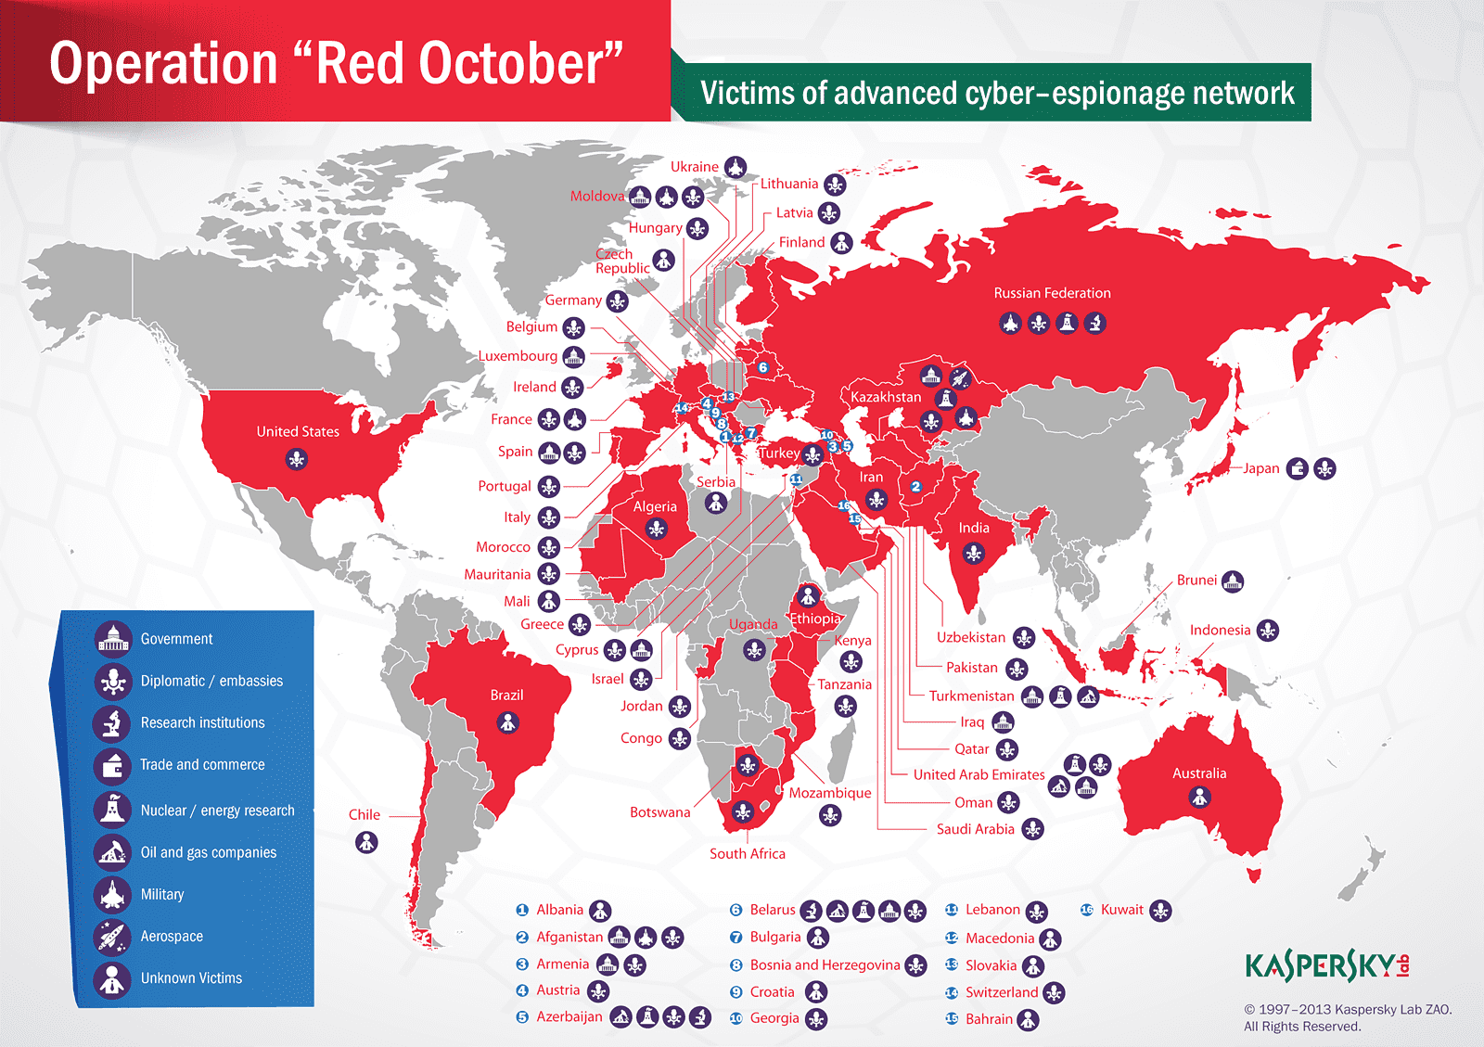
Opération « Red October » - Rocra
Vaste opération de cyberespionnage très bien organisée ciblant une centaine de diplomates, des gouvernements et des centres de recherche découverte par les chercheurs.
4 - Etude de cas

Slide 31
Quand et Qui?
Cette opération a été découverte en octobre 2012 par les chercheurs russes de Kaspersky.
D’après les estimations, elle aurait duré de 2007 à 2012 soit 5 ans.
Jusqu’à présent elle n’a été attribuée à aucun groupe ni Etat.
Plus de 1000 malwares different découverts utilisant le Kit “Sputnik”.
4 - Etude de cas

Slide 32
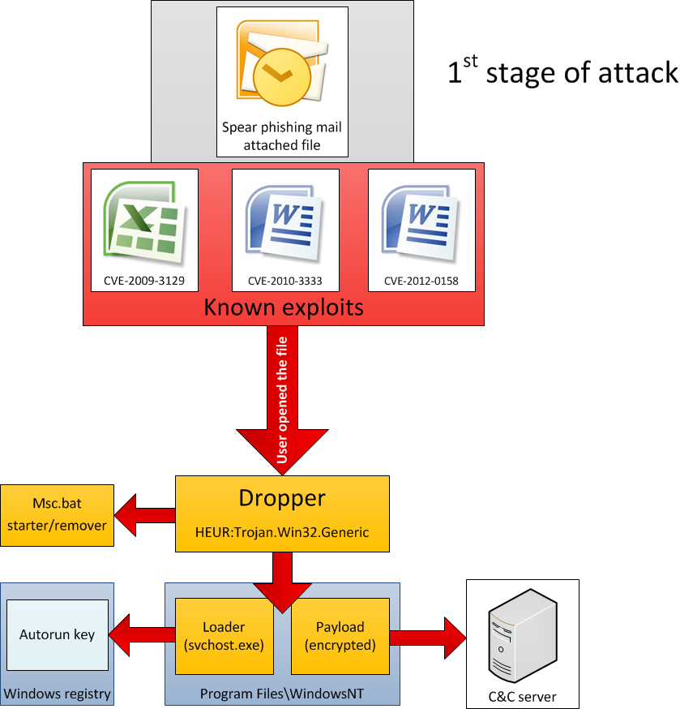
Comment?
Infecter la victime
4 - Etude de cas

Slide 33
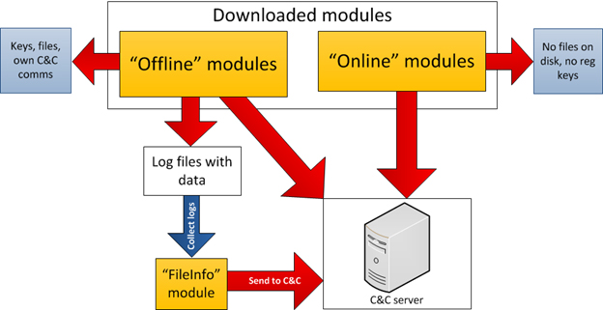
Comment?
4 - Etude de cas

Slide 34
Conclusion
Opération AURORA, PEGASUS, STUXNET, GhostNet…
Le cyberespionnage est devenu une menace omniprésente dans notre monde numérique. Les enjeux sont élevés, tant pour les individus que pour les nations. Alors, comment pouvons-nous construire un avenir numérique pour le Cameroun plus sûr et plus résilient face à ces menaces ?
Quelles mesures pouvons-nous mettre en place, individuellement et collectivement, pour mieux nous protéger contre le cyberespionnage ?

Slide 35

Merci de votre attention!

